Slide 1
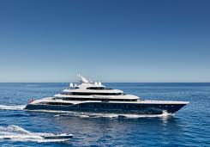
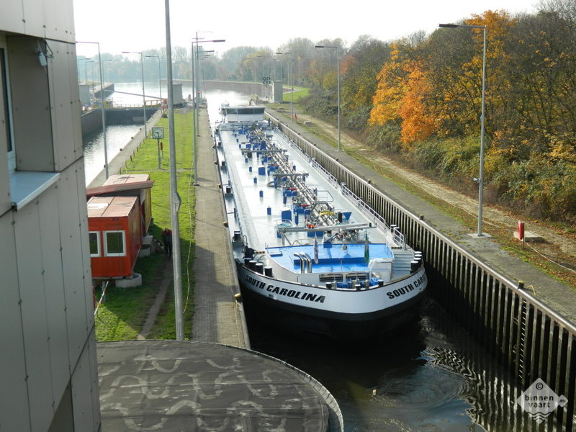
Maritieme Techniek
Informatie avond zij instroom/ profiel
Docent Maritiem Techniek : Guido Kapteijn

Slide 3
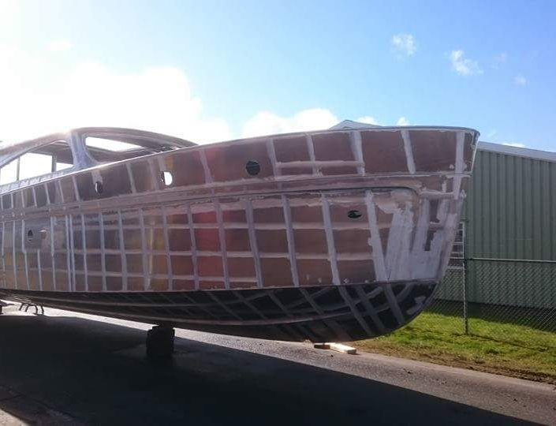
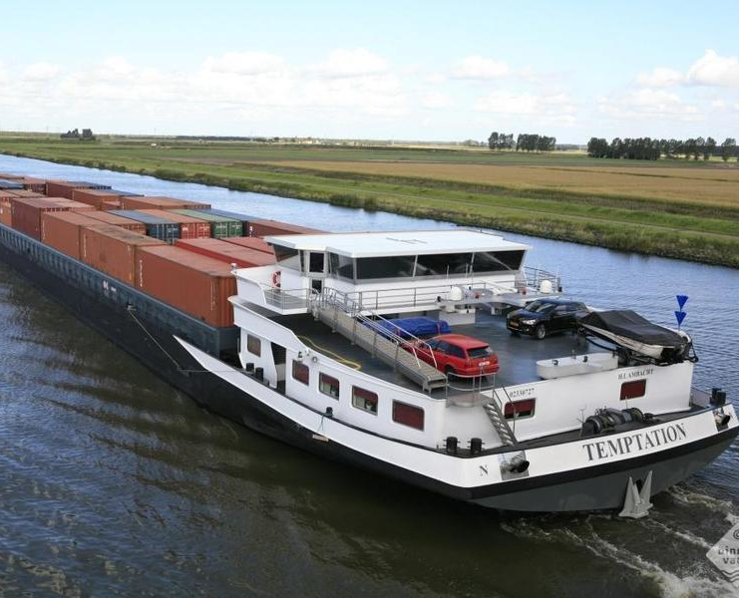
2 uitstroomrichtingen met verschillende keuzevakken.
Rijn-,binnen en kustvaart
Scheeps-en jachtbouw

Slide 4
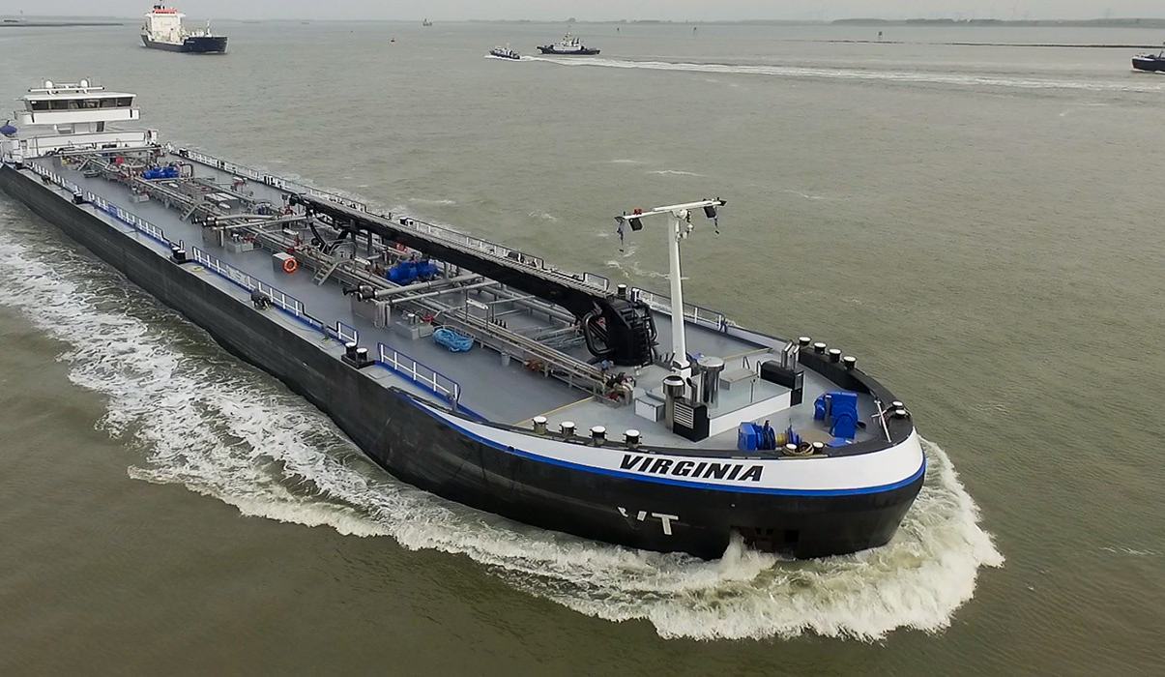
Uitstroomrichting 1 Rijn-,binnen en kustvaart
Rijn-,binnen en kustvaart
Beroepskwalificatie

Slide 5
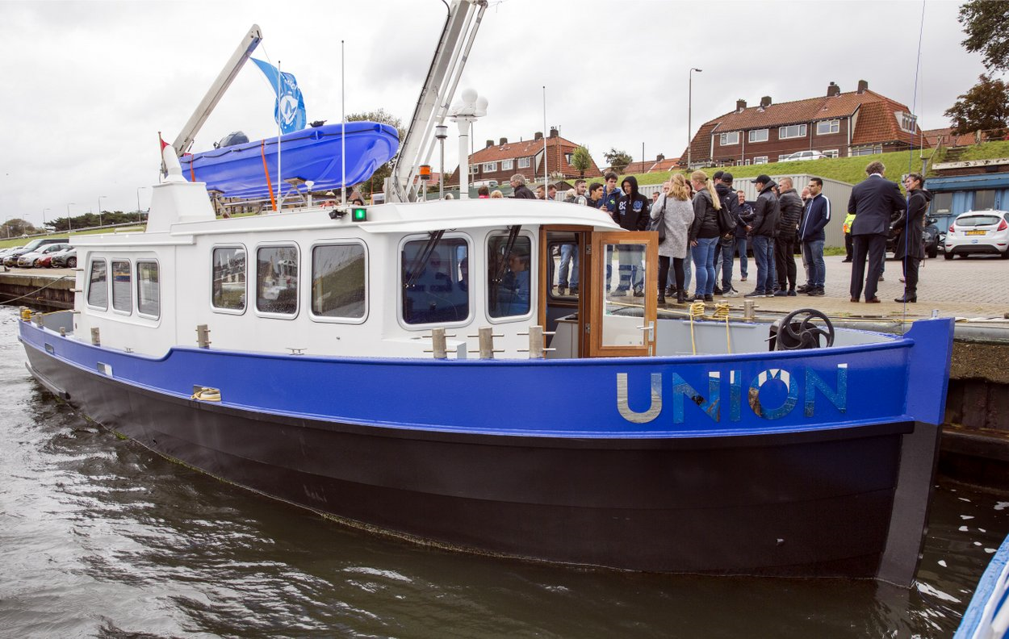
Keuzevakken Rijn-,Binnen en Kustvaart
Werken en leven aan boord
Lading behandeling aan boord
Navigatie
Scheepskennis

Slide 6
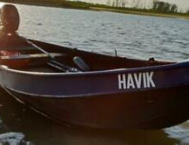
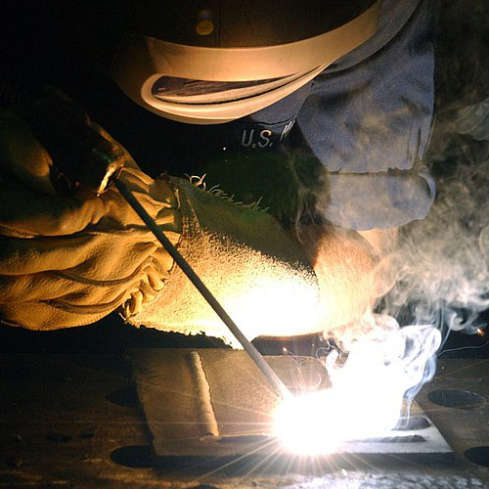
Beroepsgerichte onderdelen RBK
5 weekvaarten
Metaaltechniek 3e leerjaar
Reddingszwemmen 4e leerjaar
VCA 3e leerjaar
Knopen en splitsen
Roeien, wrikken en buitenboordmotor varen
Les op de opleidingsschepen
Simulator varen NOVA college
Praktische opdrachten in het Maritieme Techniek lokaal
1 dagdeel praktijk buiten per week

Slide 7
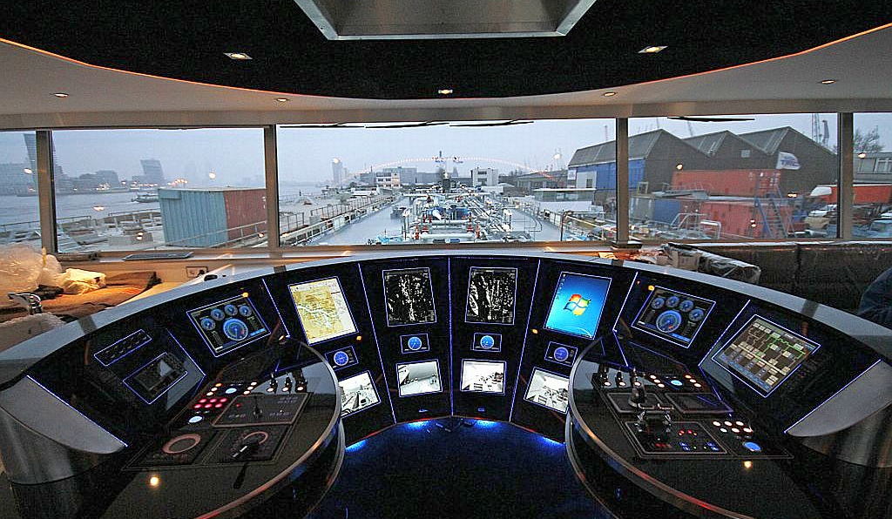
Belangrijke Eigenschappen
Gek op water
Technisch aangelegd
Sociaal
Samenwerken
Vaak van huis

Slide 8
Geslaagd en dan?

Slide 9
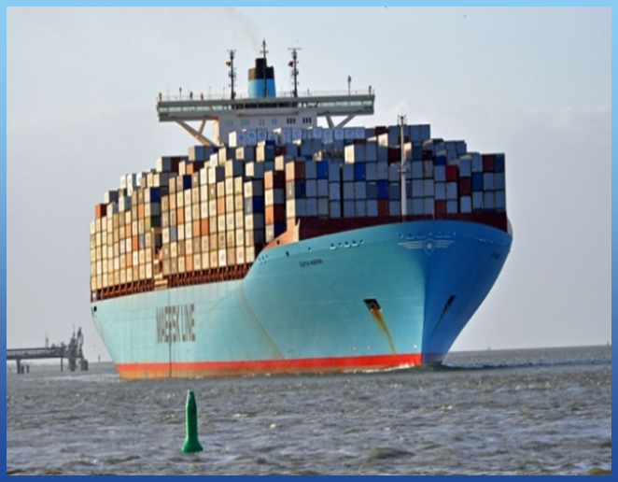
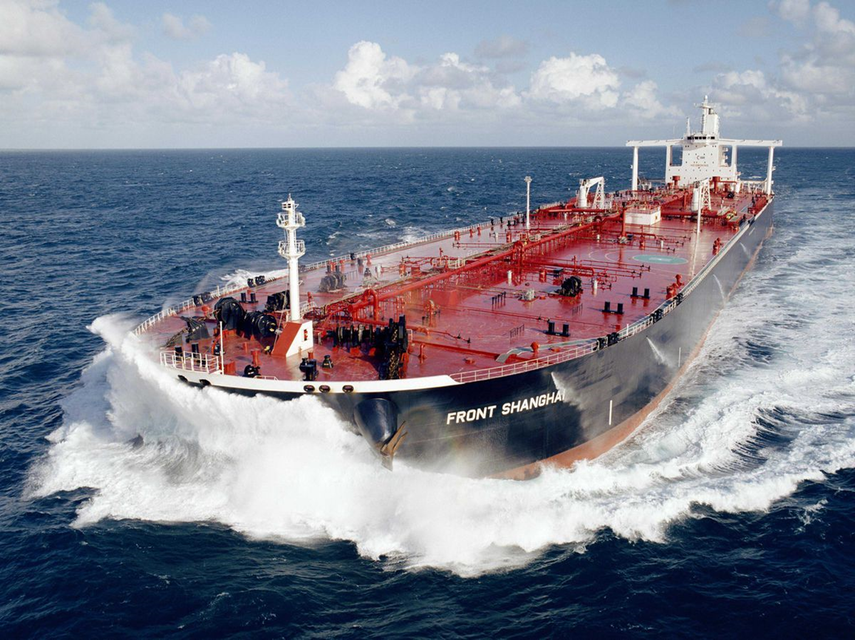
Zeevaart

Slide 10
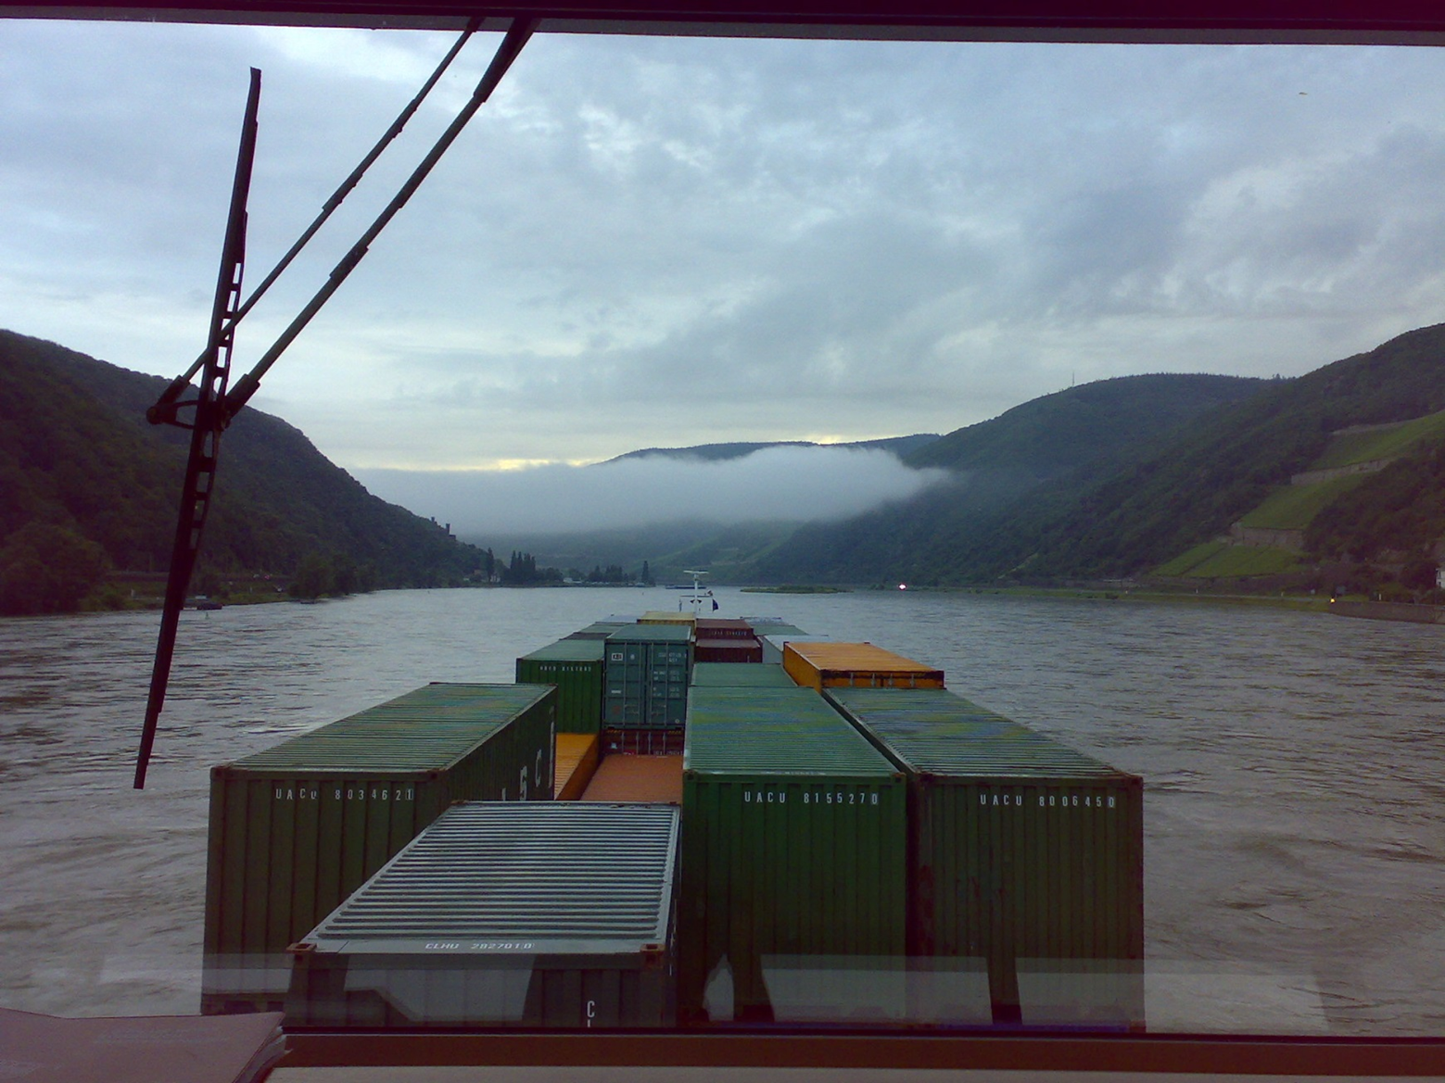
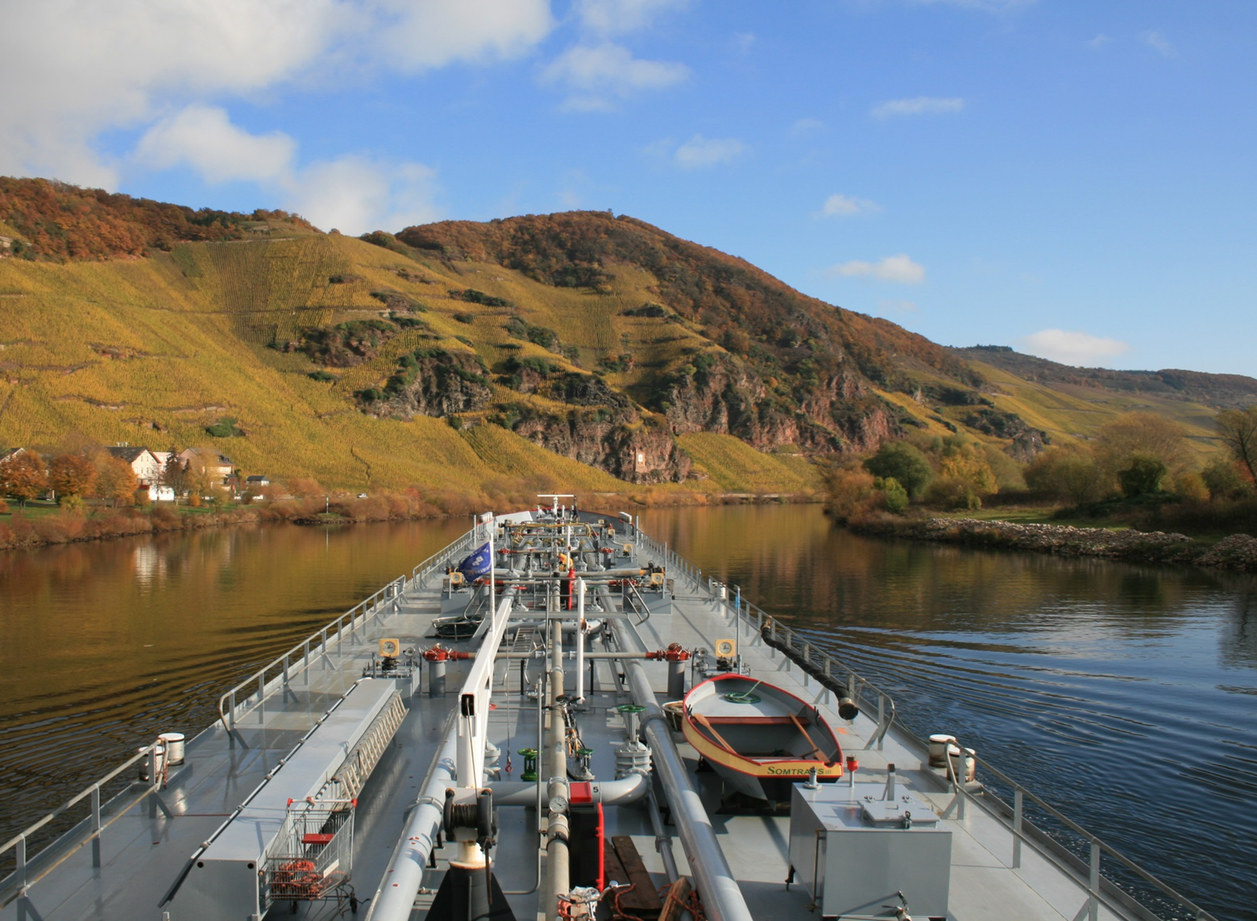
Binnenvaart

Slide 11
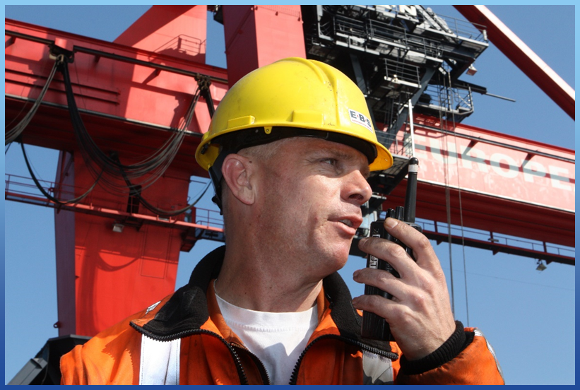
Maar ook Marine, stuwadoor, visserij

Slide 12
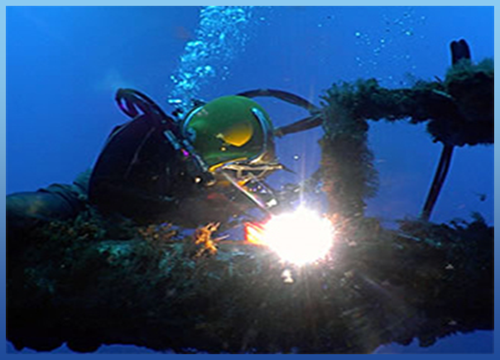
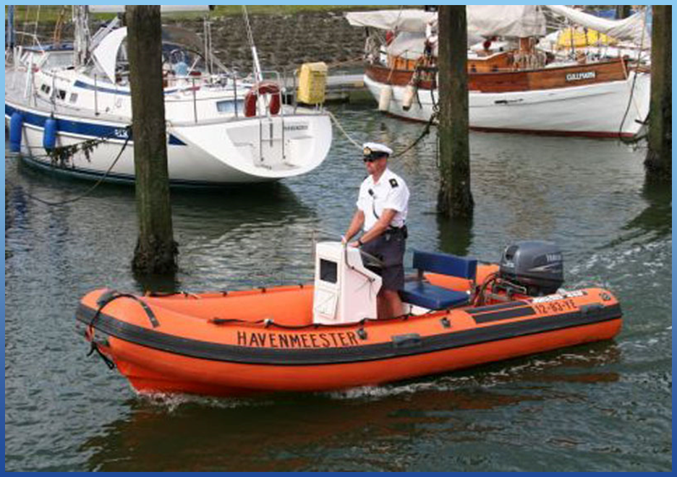
Of onderwaterlasser, vletterlieden, havenmeester

Slide 13
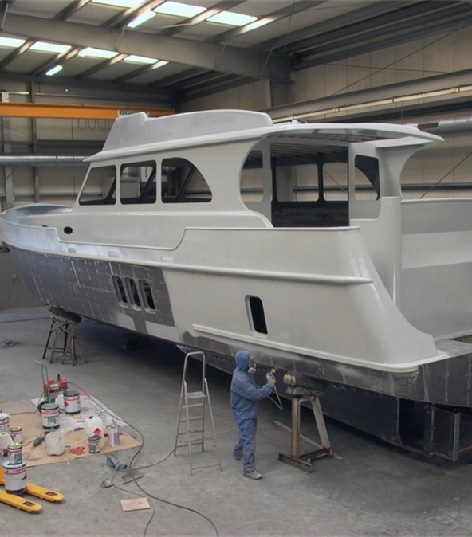
Uitstroomrichting 2 Scheeps- en jachtbouw
Nautische materialen en gereedschappen
Scheepsconstructie en ontwerp
Maritieme mechanische installaties
Conserveren van maritieme installaties

Slide 14
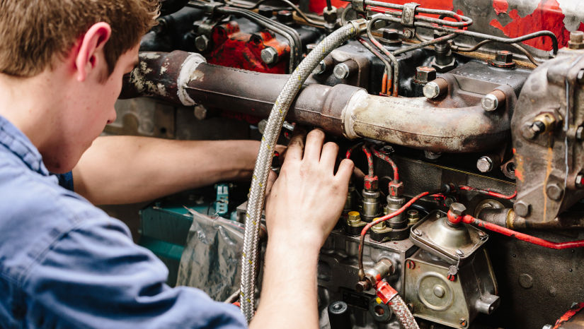
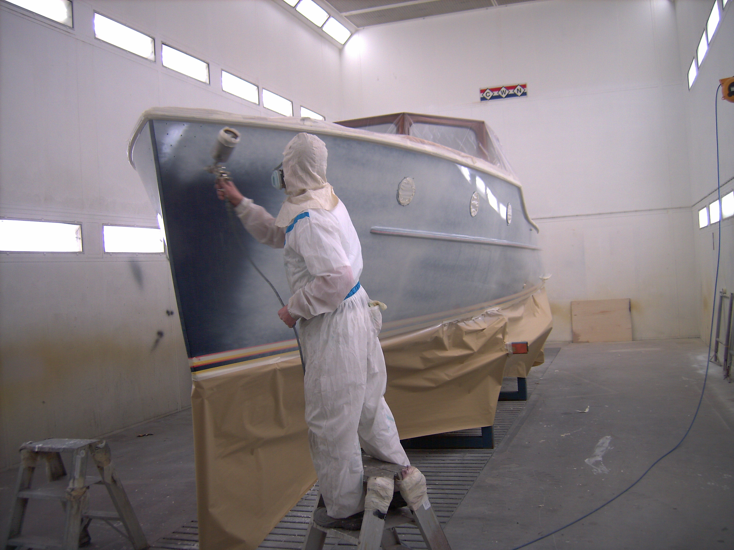
Beroepsgerichte onderdelen Scheeps-en jachtbouw
MIG/MAG en BMBE lassen
Elektro Techniek
Hydrauliek en pneumatiek
VCA
Schilderen, plamuren
CAD tekenen
Diesel Techniek
4weken stage bij verschillende bedrijven GL leerlingen
1 dag per week in klas 4 stage basis/kader
Praktijkopdrachten in het Maritieme Techniek lokaal
1 dagdeel praktijk op de scheepswerf/lokaal 27

Slide 15
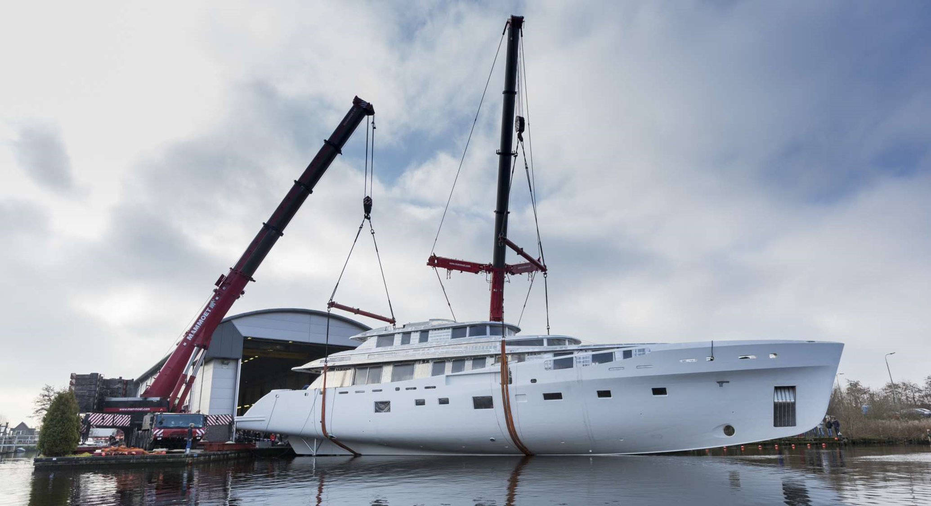
Belangrijke eigenschappen
Nauwkeurig
Technisch aangelegd
Sociaal
Samenwerken
Klantvriendelijk

Slide 16
Geslaagd en dan?

Slide 17
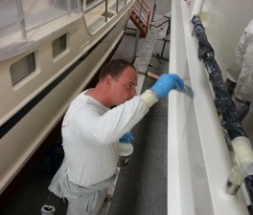
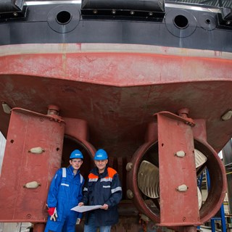
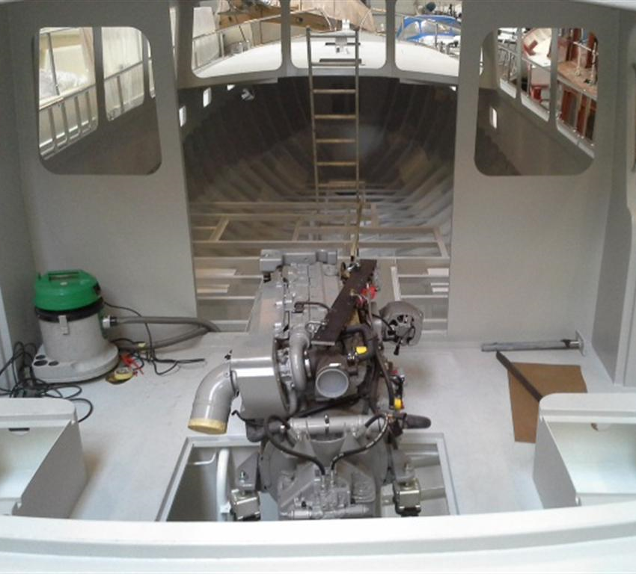
Scheeps- en jachtbouwkundige
Lasser of casco constructeur
Jachtschilder
Ontwerper
Voorman

Slide 18
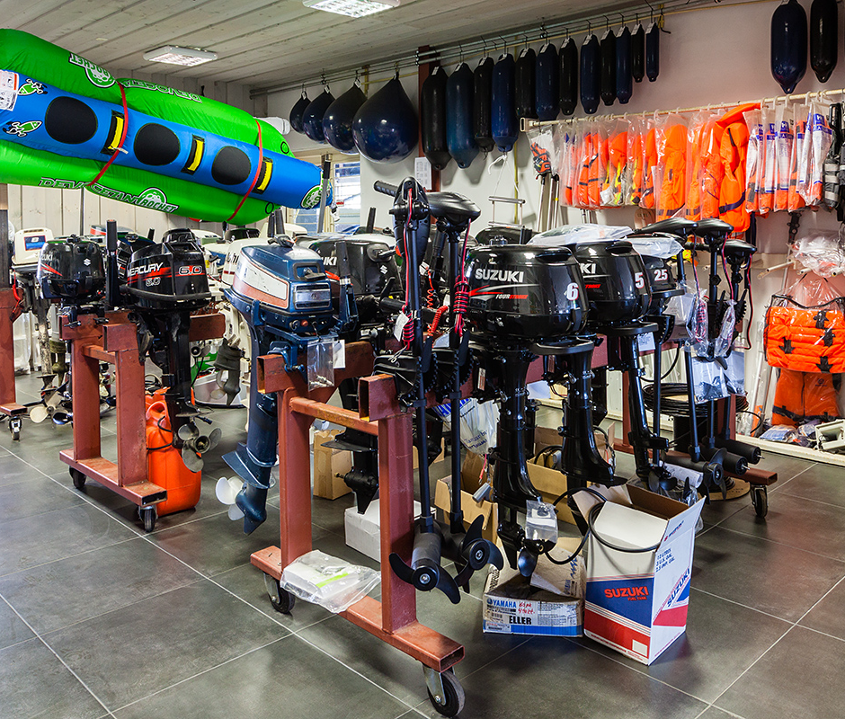
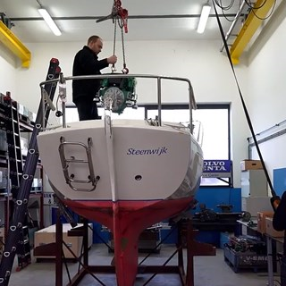
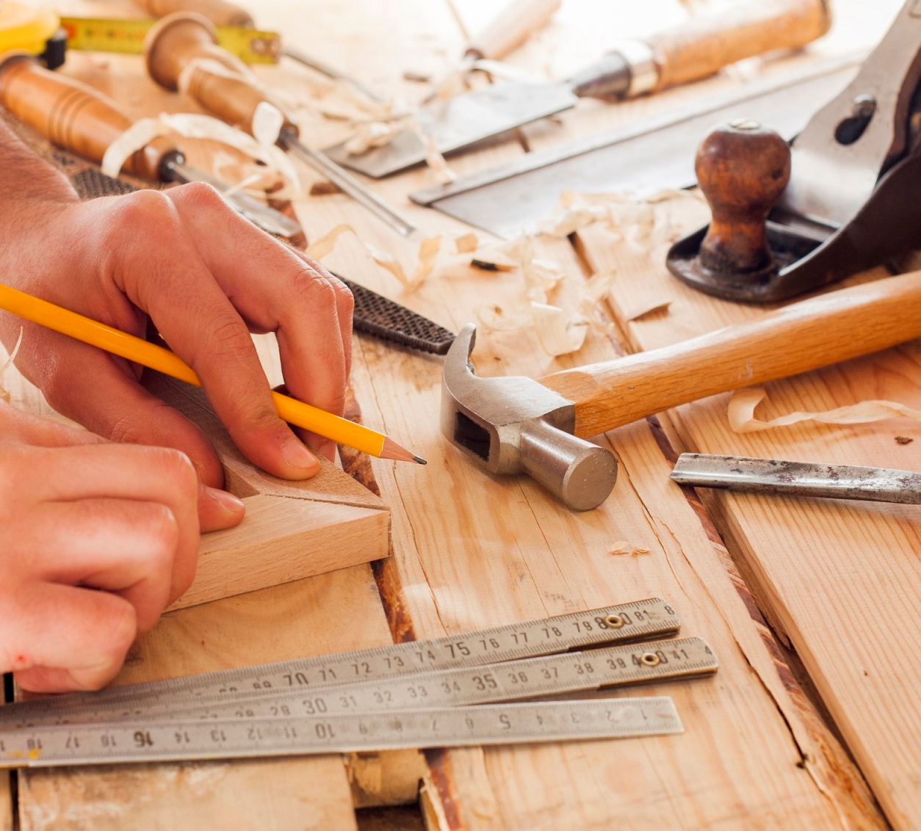
Of
Medewerker watersport
Service monteur
Scheepstimmerman

Slide 19
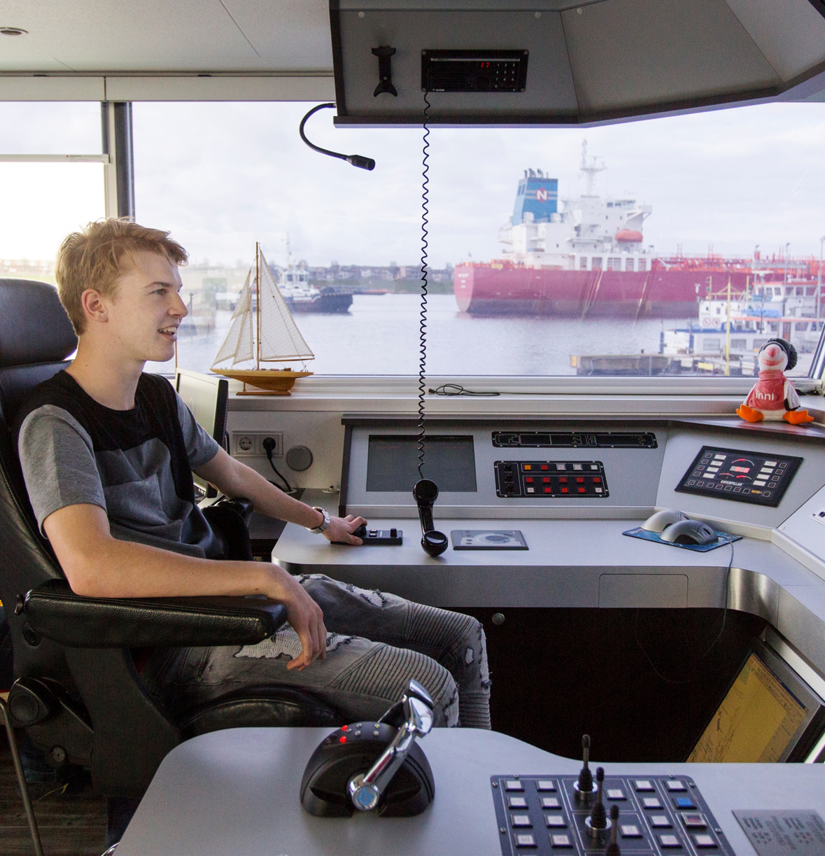
Ons onderwijs
Uitdaging
Plezier
Ontwikkeling
Structuur
Vakmanschap

Slide 20
Visie
Goede aansluiting met het mbo
Goede voorbereiding op de maatschappij
Goede aansluiting en verbinding met de beroepspraktijk

Slide 21
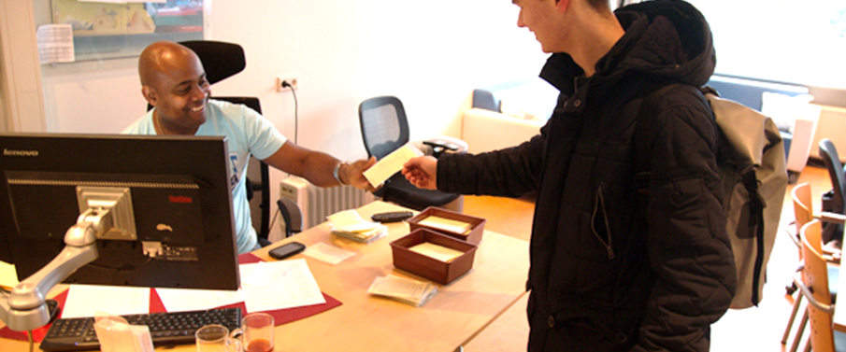
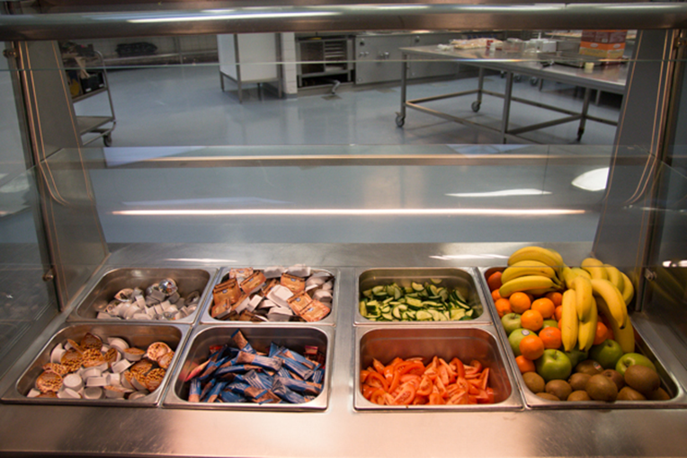
Maritiem Hotel

Slide 22
Dagindeling
7.00 uur: Opstaan
7.30 uur: Ontbijt
8.30 uur: Eerste uur op school
12.30 uur: Lunch
16.15 uur: Einde schooldag
17.30 uur: Avondeten
18.00 uur: Vrije tijd/Huiswerk
20.00 uur: Dag afsluiting
21.30 uur: Lichten uit

Slide 23
Kosten Huisvesting
Afhankelijk van inkomen:
10 termijnen van €150 - € 270
Mogelijk dubbele kinderbijslag, bezoek hiervoor de website van het SVB.

Slide 24
Waarom zou je voor deze school kiezen?
Kleine school met goede sfeer
Praktijk maakt het leren leuker
Onderwijsconcept
Goede zorgstructuur en begeleiding
Vakmanschap
Goede doorstroom naar mbo en werkkansen

Slide 25
Overstappen ?
Instromen in klas 1,2 of 3
Motivatie= belangrijk, beroepsgericht examen telt zwaar mee
Afhankelijk van resultaten wordt gekeken in welke klas je geplaats wordt
Zorg dat uw kind tijdig gekeurd is voor de zeevaart of binnenvaart bij de uitstroomrichting Rijn-,binnen en kustvaart

Slide 26
Rondleiding en vragen

